Slide 1

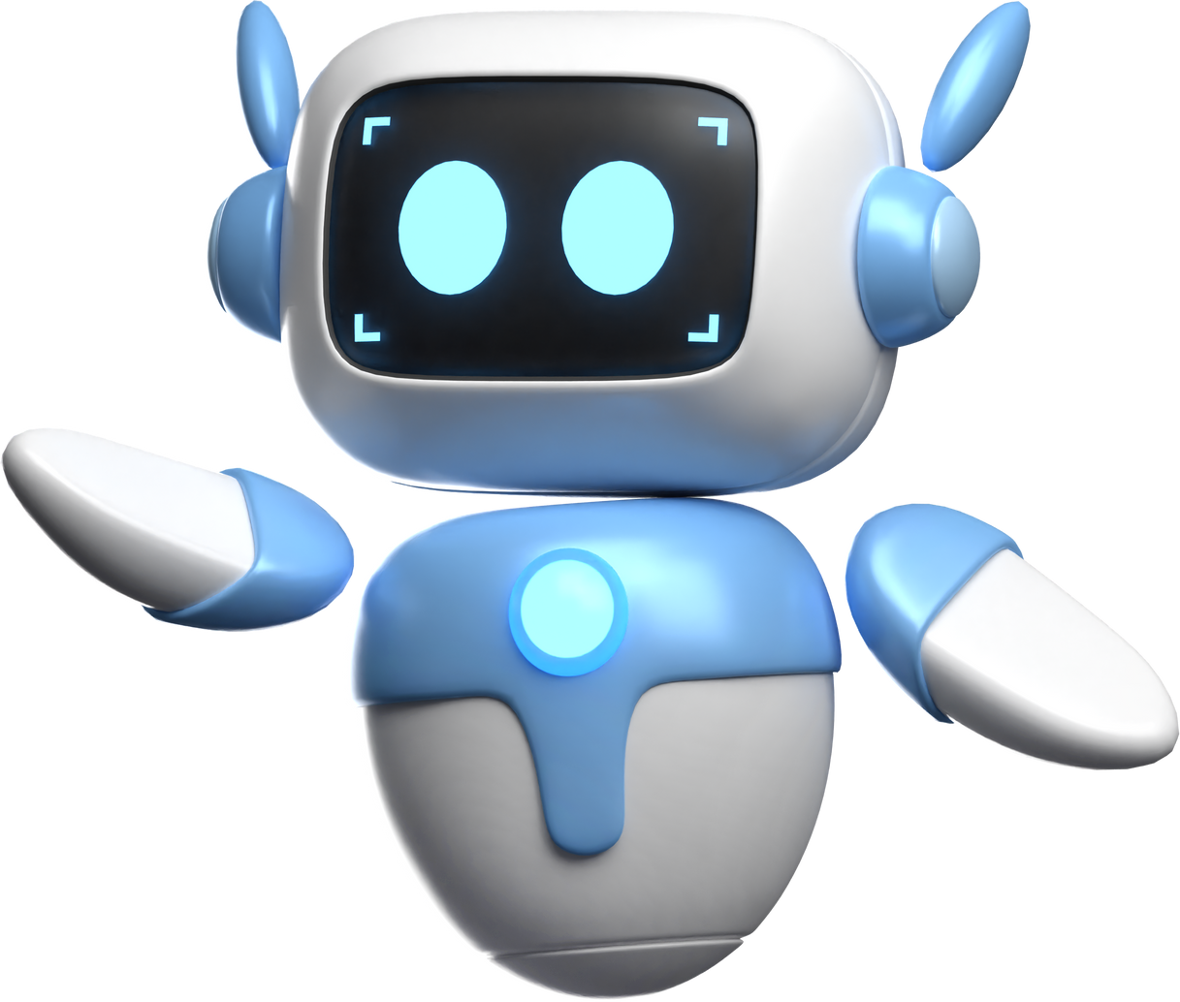
T
ECHNICIAN SOFT SKILLS
AI TOOLS
ECHNOLOGY TREND
Notes:
Chatbot AI là một chủ đề rất thú vị và đang được ứng dụng rộng rãi hiện nay.
Chatbot AI là gì?
Chatbot AI (hay còn gọi là chatbot trí tuệ nhân tạo) là một chương trình máy tính được thiết kế để mô phỏng cuộc trò chuyện với người dùng, thông qua giao diện văn bản hoặc giọng nói.
Điểm khác biệt của Chatbot AI so với chatbot truyền thống là khả năng hiểu ngôn ngữ tự nhiên (NLU) và tự động học hỏi (Machine Learning). Nhờ đó, Chatbot AI có thể:
* Hiểu được ý định của người dùng, ngay cả khi họ sử dụng ngôn ngữ tự nhiên, không theo khuôn mẫu.
* Trả lời câu hỏi một cách linh hoạt, tự nhiên, giống như con người.
* Tự động cải thiện khả năng giao tiếp qua thời gian, nhờ vào việc học hỏi từ các cuộc trò chuyện trước đó.
Ứng dụng của Chatbot AI:
Chatbot AI đang được ứng dụng trong rất nhiều lĩnh vực, bao gồm:
* Chăm sóc khách hàng: Trả lời câu hỏi thường gặp, hỗ trợ khách hàng 24/7, giải quyết các vấn đề đơn giản.
* Tiếp thị và bán hàng: Giới thiệu sản phẩm, tư vấn khách hàng, tạo đơn hàng.
* Hỗ trợ nhân viên: Trả lời câu hỏi về chính sách, quy trình, hướng dẫn sử dụng công cụ.
* Giáo dục: Hỗ trợ học tập, giải đáp thắc mắc, cung cấp thông tin.
* Giải trí: Trò chuyện, chơi game, kể chuyện.
Một số lợi ích của Chatbot AI:
* Tiết kiệm thời gian và chi phí: Chatbot AI có thể tự động xử lý một lượng lớn yêu cầu từ người dùng, giúp doanh nghiệp tiết kiệm chi phí nhân sự.
* Nâng cao trải nghiệm khách hàng: Chatbot AI có thể cung cấp dịch vụ hỗ trợ 24/7, phản hồi nhanh chóng, giúp khách hàng hài lòng hơn.
* Tăng hiệu quả kinh doanh: Chatbot AI có thể hỗ trợ quá trình bán hàng, tiếp thị, giúp doanh nghiệp tăng doanh thu.
* Cá nhân hóa trải nghiệm: Chatbot AI có thể thu thập thông tin về người dùng để cung cấp các dịch vụ, nội dung phù hợp với nhu cầu của từng cá nhân.
Để tìm hiểu sâu hơn về Chatbot AI, bạn có thể cho mình biết bạn quan tâm đến những khía cạnh nào? Ví dụ:
* Công nghệ đằng sau Chatbot AI: NLU, Machine Learning, Deep Learning.
* Cách xây dựng một Chatbot AI: Các nền tảng, công cụ, quy trình.
* Các ví dụ về Chatbot AI thành công: Trong các lĩnh vực khác nhau.
* Xu hướng phát triển của Chatbot AI: Trong tương lai.
Mình rất mong nhận được câu hỏi cụ thể từ bạn để chúng ta có thể thảo luận chi tiết hơn! 😊

Slide 2
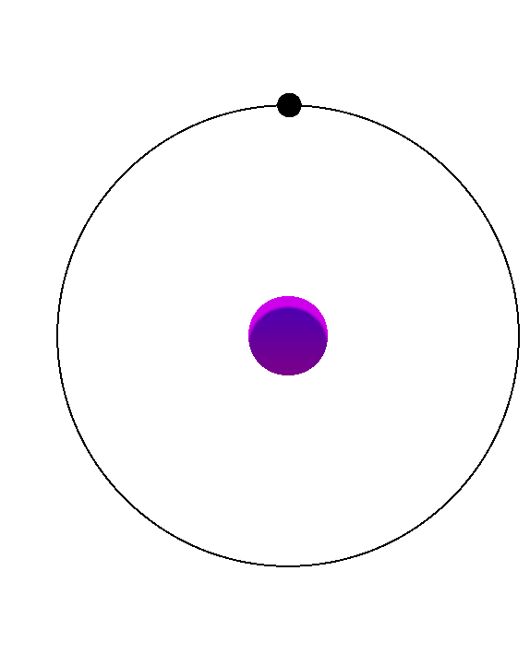



Technician Soft Skills
ỨNG DỤNG
TRÍ TUỆ
NHÂN TẠO
TRONG CÔNG VIỆC & CUỘC SỐNG
Giảng viên: Nguyễn Văn Thanh Bộ phận: Test Solution P

Slide 3

Technician Soft Skills
Giảng viên: Nguyễn Văn Thanh Bộ phận: Test Solution P
Kỹ sư phần mềm tự động hóa sản xuất: Phát triển các giải pháp phần mềm và hệ thống tự động hóa để tối ưu hóa quy trình sản xuất tại nhà máy.
Xử lý ảnh trong kiểm soát chất lượng và phát hiện lỗi: Ứng dụng trí tuệ nhân tạo và công nghệ xử lý ảnh để kiểm tra chất lượng sản phẩm và phát hiện lỗi trong dây chuyền sản xuất.
Lập trình website quản lý hệ thống hỗ trợ sản xuất: Thiết kế và phát triển các trang web quản lý, giúp theo dõi và tối ưu hóa các quy trình sản xuất.
Lập trình công cụ phần mềm hỗ trợ công việc: Tạo ra các công cụ phần mềm chuyên biệt nhằm nâng cao hiệu quả làm việc và giảm thiểu sai sót.
Nghiên cứu và phát triển hệ thống Vision: Triển khai và cải tiến hệ thống máy ảnh công nghiệp tích hợp trong dây chuyền để giám sát và phân tích hình ảnh sản phẩm.

Slide 4



NỘI DUNG
1
Khái niệm về AI
2
Hướng dẫn sử dụng Chatbot AI hiệu quả
3
Một số lưu ý trong Chatbot AI
4
Q&A

Slide 5

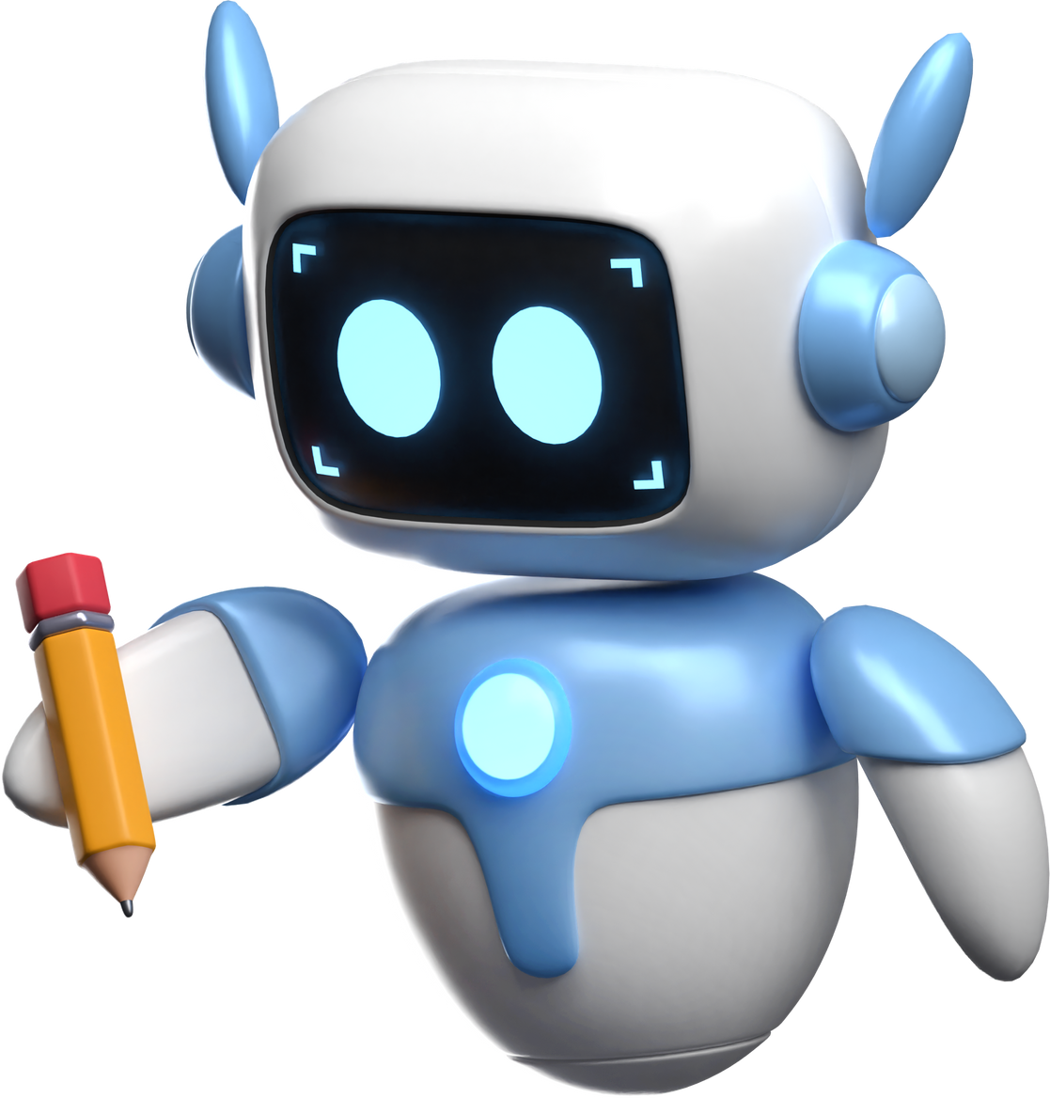

AI LÀ GÌ?

Slide 6




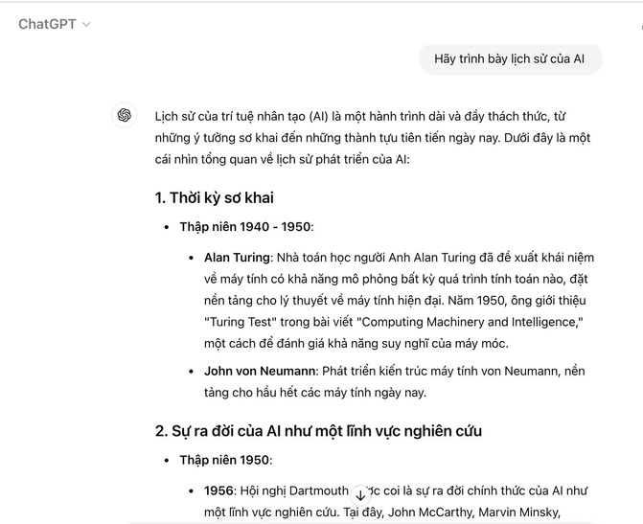
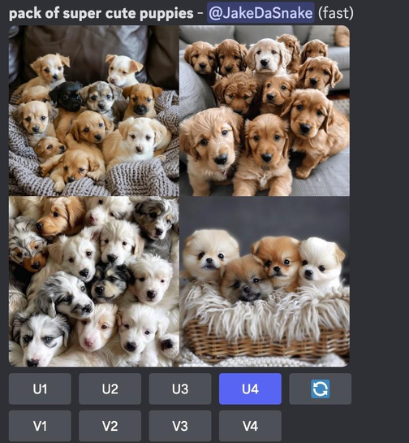











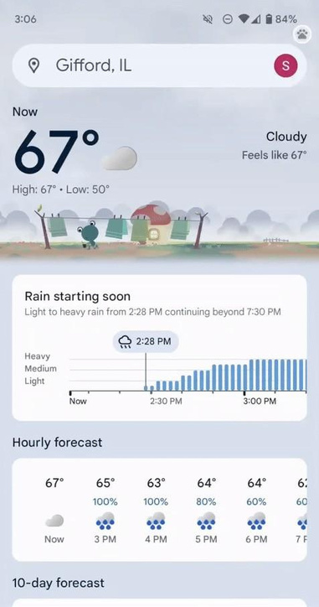






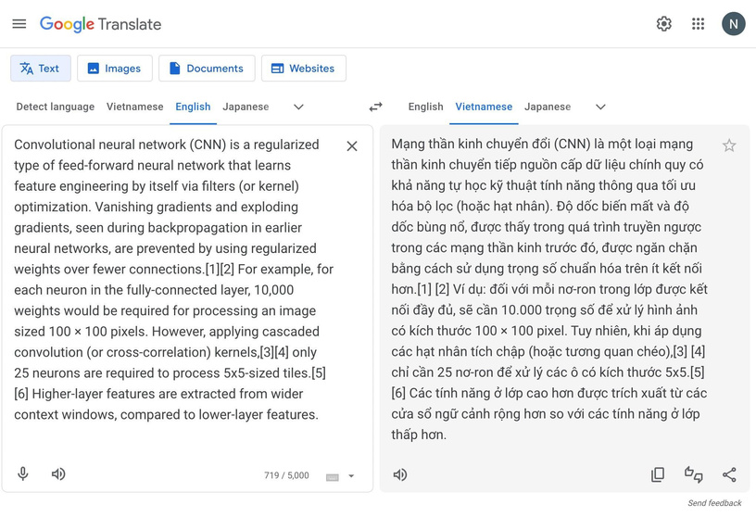
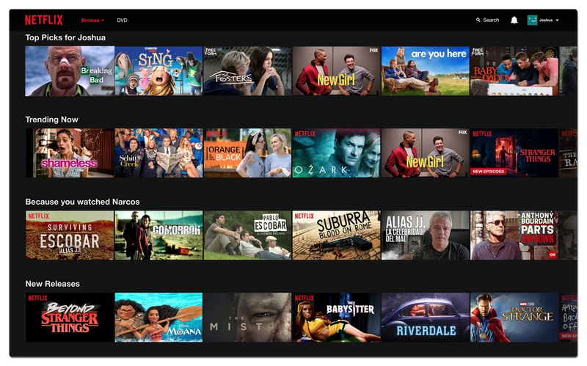


AI?
OpenAI Sora
Chat GPT
Trả lời câu hỏi người dùng
Midjourney
Tạo ảnh theo yêu cầu
MetNet-3
Dự báo thời tiết toàn cầu
Ðề xuất phim yêu thích
Google Translate
- Dịch đa ngôn ngữ

Slide 7


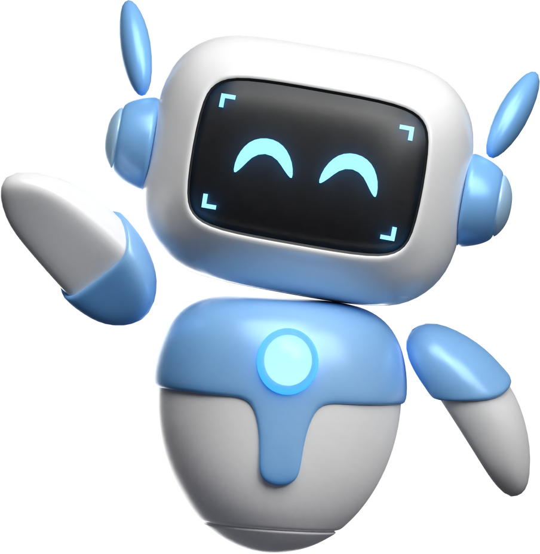
1
ai lÀ GÌ?
Trí tuệ nhân tạo
Trí thông minh
Không phải tự nhiên sinh ra Mà do con người tạo ra

Slide 8

1
ai lÀ GÌ?
Trí tuệ Nhân tạo (AI - Artificial Intelligence) là một lĩnh vực khoa học máy tính tập trung vào việc xây dựng và phát triển các hệ thống máy tính có khả năng thực hiện các nhiệm vụ thông minh như nhận dạng, học tập, ra quyết định và giải quyết vấn đề.

Slide 9
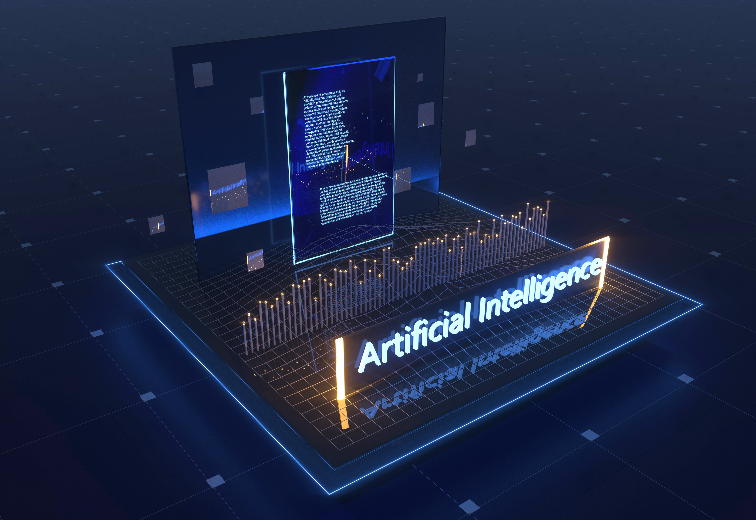
Lịch sử phát triển của AI
1
1950s - 1960s
Các nhà khoa học như Alan Turing, John McCarthy và Marvin Minsky đưa ra các học thuật đầu tiên về “trí tuệ nhân tạo”, “học máy”, “nơ-ron nhân tạo”
2
1970s - 1980s
Sự phát triển của máy tính cá nhân và công nghệ xử lý dữ liệu tạo điều kiện để AI bắt đầu được ứng dụng thực tế.
VD: Chatbot đầu tiên, MYCIN hệ thống AI chuẩn đoán trong y tế,...
3
1990s - 2000s
Ứng dụng các kỹ thuật học máy (Machine Learning) và dữ liệu lớn (Big Data) để tạo ra nhiều AI có ứng dụng thực tế
VD: ASIMO - Robot hình người; Chương trình tự học và chơi cờ vua,...
4
2010s - Hiện nay
Sự bùng nổ của Deep Learning, với các ứng dụng đột phá trong nhiều lĩnh lực như nhận dạng hình ảnh, xử lý ngôn ngữ tự nhiên.

Slide 10
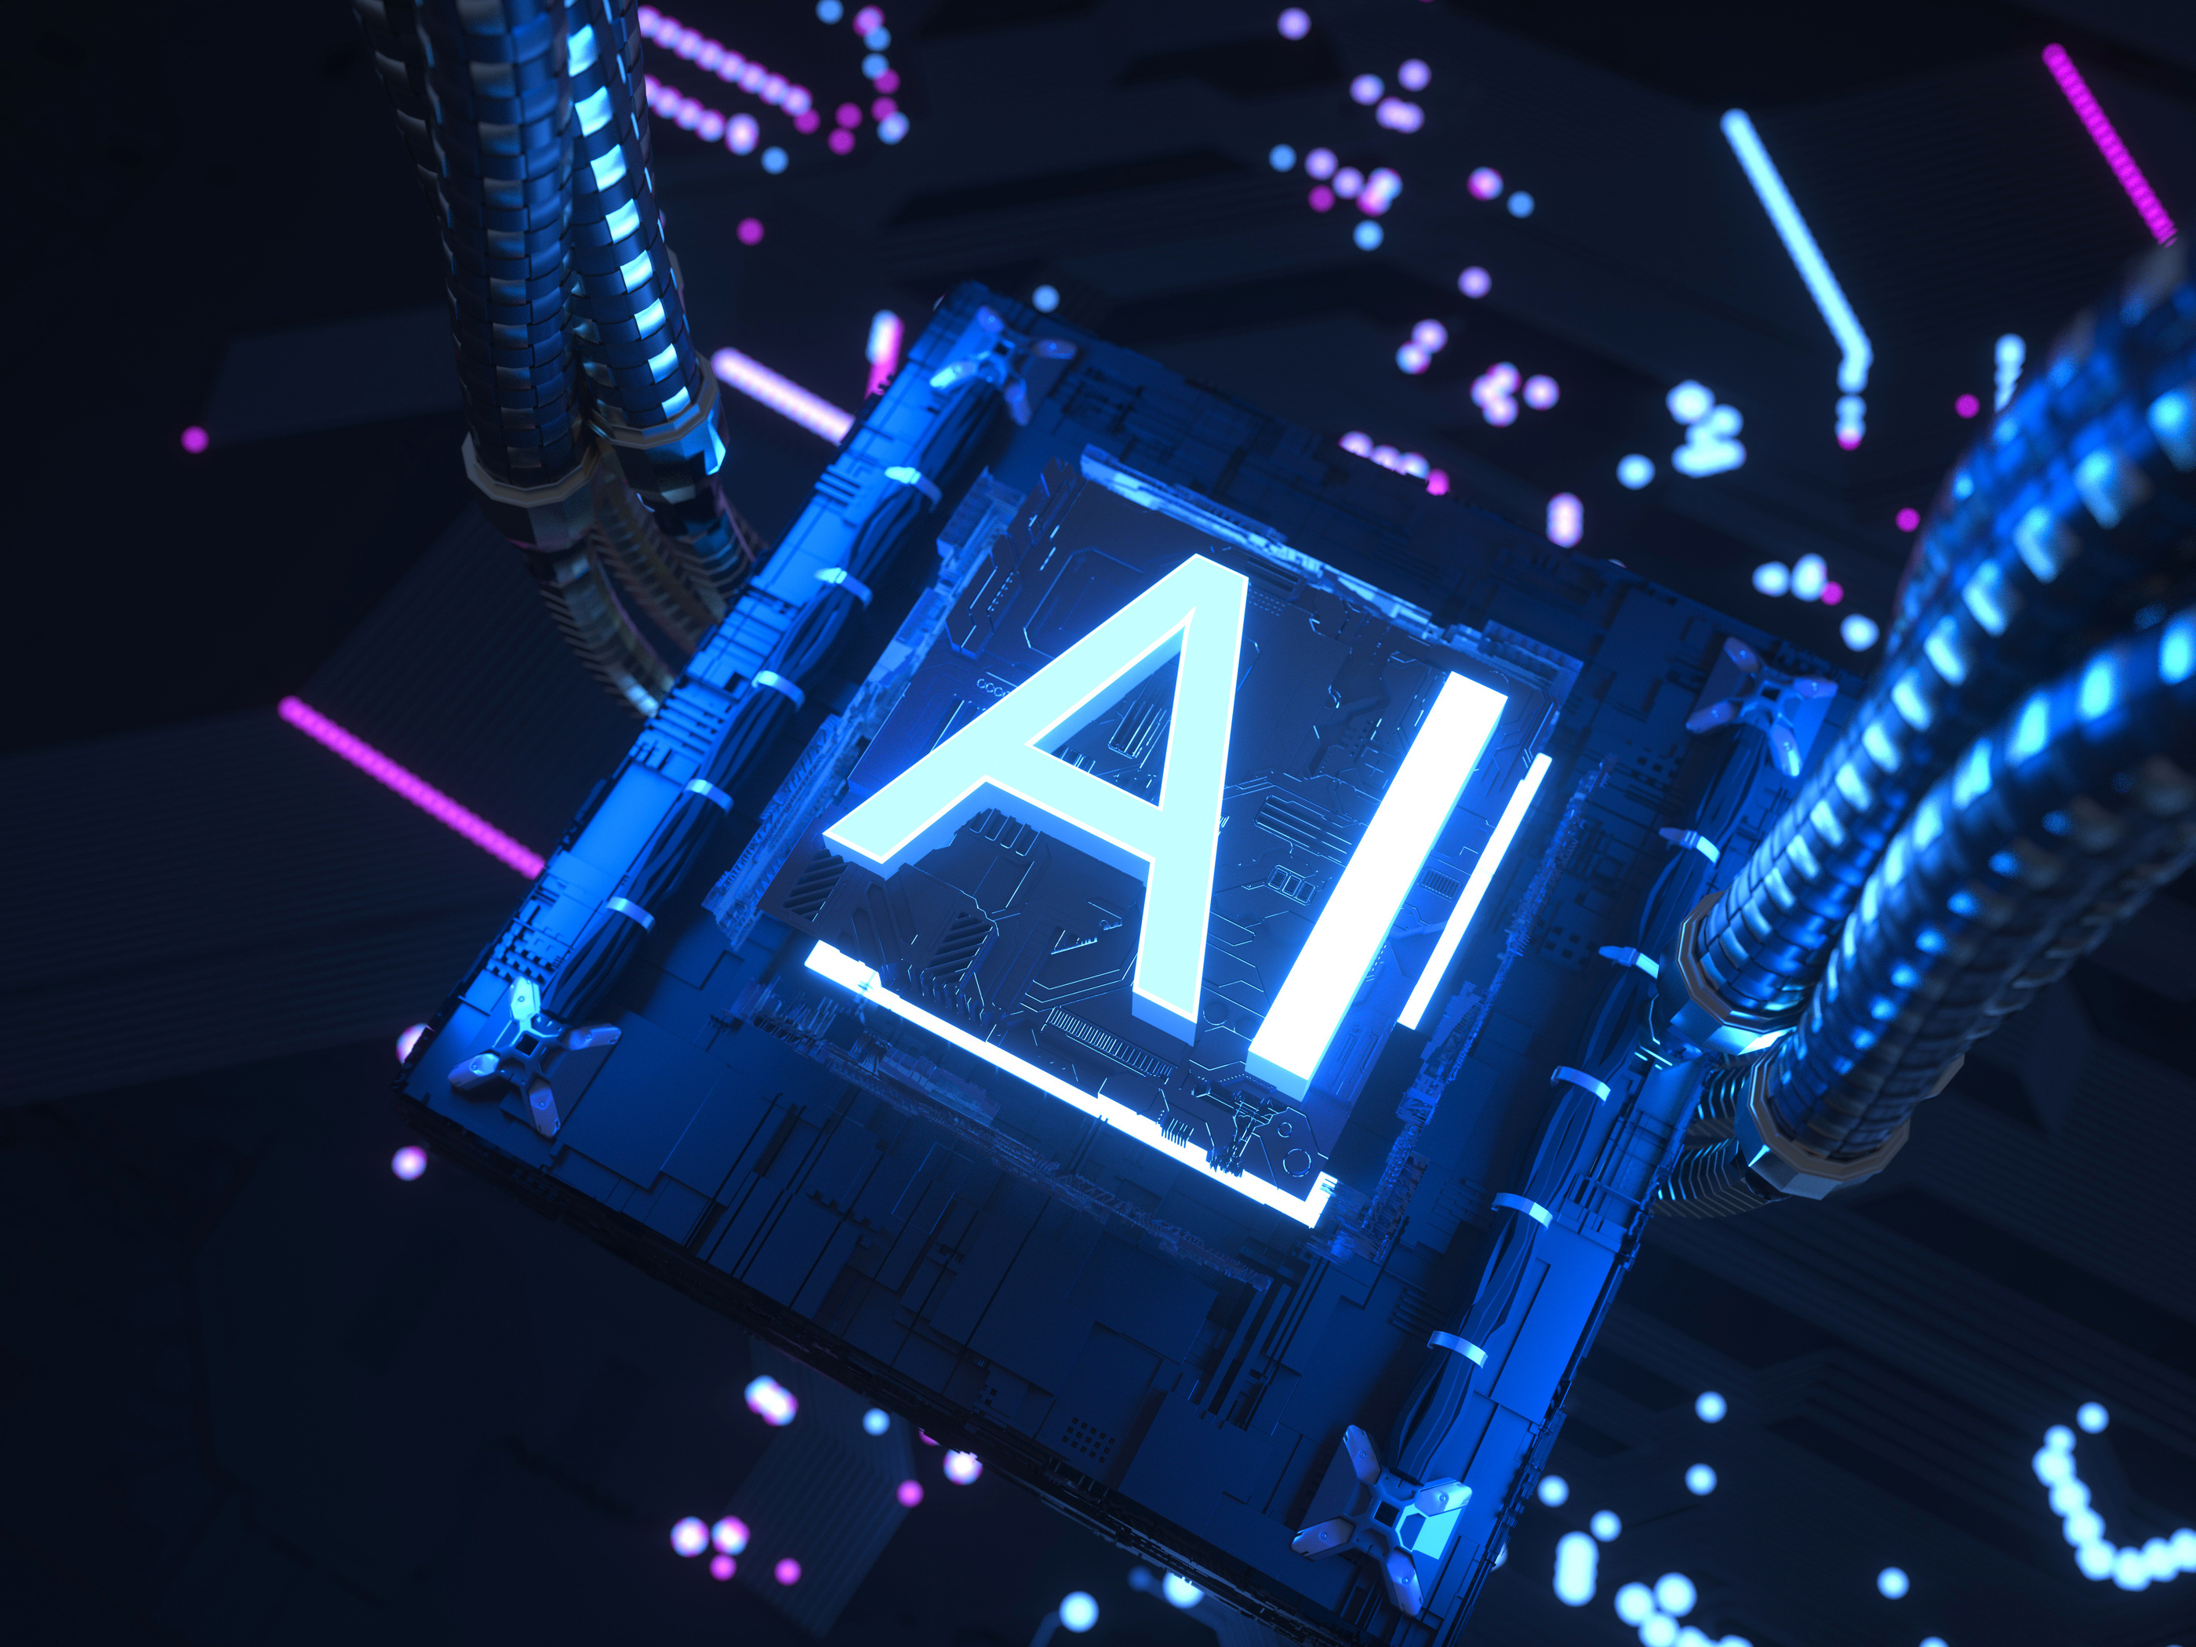
Các lĩnh vực chính của AI
1
Học máy (Machine Learning)
2
Xử lý ngôn ngữ tự nhiên (NLP)
Là một loại AI mà ở đó máy tính được huấn luyện để tự động làm những tác vụ mà có thể con người không thể làm được
Nghiên cứu cách máy tính có thể hiểu, diễn giải và tạo ra ngôn ngữ tự nhiên.
3
Thị giác máy tính (Computer Vision)
4
Trí tuệ nhân tạo tổng hợp
Phát triển các hệ thống máy tính có khả năng nhận dạng và hiểu hình ảnh như con người.
Tạo ra các hệ thống AI toàn diện, tích hợp nhiều kỹ năng và khả năng.
Notes:
Dưới đây là một số lĩnh vực chính trong nghiên cứu AI:
1. Học máy (Machine Learning): Đây là lĩnh vực trọng tâm của AI, tập trung vào việc phát triển các thuật toán cho phép máy tính học hỏi từ dữ liệu mà không cần được lập trình rõ ràng. Học máy bao gồm nhiều kỹ thuật khác nhau như:
* Học có giám sát (Supervised Learning): Học từ dữ liệu đã được gán nhãn để dự đoán kết quả cho dữ liệu mới.
* Học không giám sát (Unsupervised Learning): Học từ dữ liệu không được gán nhãn để tìm ra các mẫu ẩn.
* Học tăng cường (Reinforcement Learning): Học thông qua thử nghiệm và sai sót, bằng cách tương tác với môi trường và nhận phản hồi.
2. Xử lý ngôn ngữ tự nhiên (Natural Language Processing - NLP): Lĩnh vực này nghiên cứu cách máy tính hiểu và giao tiếp bằng ngôn ngữ của con người. NLP bao gồm các nhiệm vụ như:
* Nhận dạng giọng nói: Chuyển đổi giọng nói thành văn bản.
* Tổng hợp giọng nói: Tạo ra giọng nói từ văn bản.
* Dịch máy: Dịch văn bản từ ngôn ngữ này sang ngôn ngữ khác.
* Phân tích tình cảm: Xác định cảm xúc (tích cực, tiêu cực, trung tính) được thể hiện trong văn bản.
3. Thị giác máy tính (Computer Vision): Lĩnh vực này cho phép máy tính "nhìn thấy" và hiểu thế giới xung quanh thông qua hình ảnh và video. Các ứng dụng của thị giác máy tính bao gồm:
* Nhận dạng đối tượng: Xác định các đối tượng trong hình ảnh (ví dụ: người, xe hơi, cây cối).
* Phân tích hình ảnh: Trích xuất thông tin từ hình ảnh (ví dụ: màu sắc, hình dạng, kích thước).
* Theo dõi đối tượng: Theo dõi chuyển động của các đối tượng trong video.
4. Hệ chuyên gia (Expert Systems): Lĩnh vực này tập trung vào việc xây dựng các hệ thống AI có thể mô phỏng kiến thức và kỹ năng của các chuyên gia trong một lĩnh vực cụ thể. Hệ chuyên gia thường được sử dụng để chẩn đoán bệnh, tư vấn tài chính, và hỗ trợ ra quyết định.
5. Lập luận tự động (Automated Reasoning): Lĩnh vực này nghiên cứu cách máy tính có thể sử dụng logic để suy luận và giải quyết vấn đề. Lập luận tự động được ứng dụng trong chứng minh định lý, lập kế hoạch và ra quyết định.
6. Robotics: Lĩnh vực này kết hợp AI với robot để tạo ra các robot thông minh có thể thực hiện các nhiệm vụ trong thế giới thực. Robotics liên quan đến các vấn đề như điều hướng, nhận thức, và thao tác.
Đây là những lĩnh vực chính trong nghiên cứu AI, mỗi lĩnh vực đều có những thách thức và mục tiêu riêng. Sự kết hợp giữa các lĩnh vực này sẽ giúp tạo ra những hệ thống AI mạnh mẽ và đa năng hơn trong tương lai.

Slide 11
AI - ỨNG DỤNG
Trong cuộc sống
Trong công việc
Trợ lý ảo tự đề xuất
Xe tự hành
Tự động hóa sản xuất
Phân tích dữ liệu
Netflix, YouTube: Cá nhân hóa trải nghiệm người dùng
Tesla, Waymo phát triển các xe tự lái
Hệ thống tự động kiểm soát chất lượng, phát hiện lỗi sản phẩm,…
Phân tích dữ liệu và báo cáo xu hướng
Chẩn đoán y tế
Nhận diện khuôn mặt
Trợ lý ảo và Chatbot
Sáng tạo nội dung
IBM Watson: Hỗ trợ bác sĩ, nâng cao chất lượng
Face ID: Bảo mật, tiện lợi trên thiết bị kiểm soát truy cập
Trả lời các câu hỏi, sắp xếp lịch hẹn, gửi thông báo,...
Rút ngắn thời gian xử lý công việc sáng tạo, nâng cao chất lượng nội dung
...
...
Notes:
AI đang ngày càng trở nên phổ biến trong cuộc sống và công việc, mang lại nhiều lợi ích thiết thực. Dưới đây là một số ứng dụng nổi bật:
Trong công việc:
* Tự động hóa quy trình: AI có thể tự động hóa các công việc lặp đi lặp lại, giải phóng nhân lực cho các nhiệm vụ sáng tạo hơn. Ví dụ: AI có thể tự động nhập liệu, xử lý email, lên lịch họp...
* Phân tích dữ liệu: AI có thể phân tích lượng lớn dữ liệu để tìm ra các xu hướng, giúp doanh nghiệp đưa ra quyết định kinh doanh hiệu quả hơn.
* Tuyển dụng: AI có thể sàng lọc hồ sơ ứng viên, đánh giá kỹ năng và tìm kiếm ứng viên phù hợp nhất cho vị trí tuyển dụng.
* Dịch vụ khách hàng: Chatbot AI có thể tự động trả lời câu hỏi của khách hàng, giải quyết các vấn đề đơn giản và cải thiện trải nghiệm khách hàng.
* Nâng cao năng suất: AI có thể hỗ trợ nhân viên hoàn thành công việc nhanh chóng và hiệu quả hơn, ví dụ như đề xuất nội dung email, dịch thuật tài liệu, tạo báo cáo tự động...
Trong đời sống:
* Trợ lý ảo: Trợ lý ảo như Siri, Google Assistant có thể giúp bạn thực hiện nhiều tác vụ như đặt báo thức, tìm kiếm thông tin, điều khiển thiết bị thông minh trong nhà...
* Giải trí: AI được ứng dụng trong các ứng dụng nghe nhạc, xem phim, chơi game để đề xuất nội dung phù hợp với sở thích của bạn.
* Mua sắm: AI giúp cá nhân hóa trải nghiệm mua sắm trực tuyến, đề xuất sản phẩm phù hợp và cung cấp các ưu đãi hấp dẫn.
* Sức khỏe: AI có thể theo dõi sức khỏe, nhắc nhở uống thuốc, tập thể dục và cung cấp thông tin y tế hữu ích.
* Giao thông: AI được ứng dụng trong các hệ thống định vị, giúp bạn tìm đường đi nhanh chóng và tránh ùn tắc giao thông.
* An ninh: AI được sử dụng trong các hệ thống camera an ninh để nhận diện khuôn mặt, phát hiện đối tượng khả nghi và đảm bảo an toàn cho cộng đồng.
Tóm lại, AI đang mang lại những thay đổi tích cực trong cả công việc và đời sống, giúp chúng ta làm việc hiệu quả hơn, tiết kiệm thời gian và tận hưởng cuộc sống tiện nghi hơn.
Bạn có muốn tìm hiểu kỹ hơn về ứng dụng của AI trong một lĩnh vực cụ thể nào không?

Slide 12


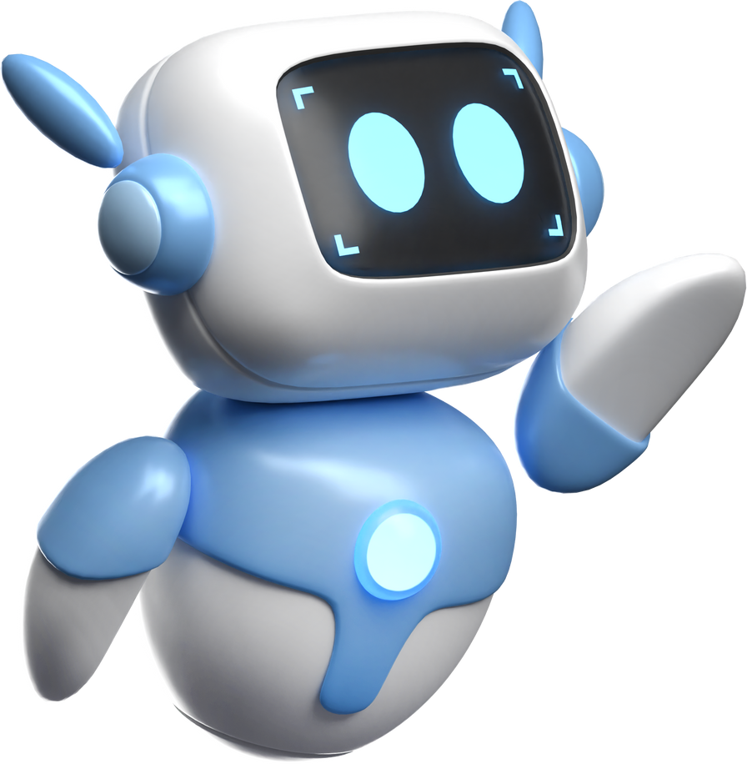
chatbot
ai

Slide 13
CHAT BOT AI
CHAT BOT AI là một chương trình máy tính được thiết kế để mô phỏng cuộc trò chuyện với người dùng, thông qua giao diện văn bản hoặc giọng nói.
Notes:
Điểm khác biệt của Chatbot AI so với chatbot truyền thống là khả năng hiểu ngôn ngữ tự nhiên (NLU) và tự động học hỏi (Machine Learning). Nhờ đó, Chatbot AI có thể:
* Hiểu được ý định của người dùng, ngay cả khi họ sử dụng ngôn ngữ tự nhiên, không theo khuôn mẫu.
* Trả lời câu hỏi một cách linh hoạt, tự nhiên, giống như con người.
* Tự động cải thiện khả năng giao tiếp qua thời gian, nhờ vào việc học hỏi từ các cuộc trò chuyện trước đó.

Slide 14
CHATBOT AI # CHATBOT
Chatbot AI có thể:
Hiểu được ý định của người dùng.
Trả lời câu hỏi một cách linh hoạt, tự nhiên, giống như con người.
Tự động cải thiện khả năng giao tiếp qua thời gian, nhờ vào việc học hỏi từ các cuộc trò chuyện trước đó.
Notes:
Điểm khác biệt của Chatbot AI so với chatbot truyền thống là khả năng hiểu ngôn ngữ tự nhiên (NLU) và tự động học hỏi (Machine Learning). Nhờ đó, Chatbot AI có thể:
* Hiểu được ý định của người dùng, ngay cả khi họ sử dụng ngôn ngữ tự nhiên, không theo khuôn mẫu.
* Trả lời câu hỏi một cách linh hoạt, tự nhiên, giống như con người.
* Tự động cải thiện khả năng giao tiếp qua thời gian, nhờ vào việc học hỏi từ các cuộc trò chuyện trước đó.

Slide 15


ỨNG DỤNG CHATBOT AI
LỢI ÍCH CHATBOT AI
Hỗ trợ nhân viên
CHăm sóc khách hàng
Giải trí
Giáo dục
Tiết kiệm thời gian và chi phí
Nâng cao trải nghiệm
Tăng hiệu quả công việc
Cá nhân hóa trải nghiệm
Notes:
Được rồi, mình hiểu bạn muốn tìm hiểu về cấu trúc và cách sử dụng ChatGPT.
1. Cấu trúc của ChatGPT:
ChatGPT được xây dựng dựa trên kiến trúc GPT (Generative Pre-trained Transformer), một loại mạng nơ-ron nhân tạo mạnh mẽ được huấn luyện trên một lượng dữ liệu văn bản khổng lồ.
Cấu trúc này cho phép ChatGPT:
* Hiểu ngữ cảnh: ChatGPT có thể phân tích các từ trong mối quan hệ với nhau, từ đó hiểu được ý nghĩa của cả câu, đoạn văn, thậm chí là cả một văn bản dài.
* Sinh văn bản: ChatGPT có thể tạo ra các đoạn văn bản mới, mạch lạc, và tự nhiên, giống như con người viết.
* Dịch thuật ngôn ngữ: ChatGPT có thể dịch văn bản từ ngôn ngữ này sang ngôn ngữ khác.
* Trả lời câu hỏi: ChatGPT có thể tìm kiếm thông tin trong dữ liệu đã được huấn luyện để trả lời câu hỏi của người dùng.
* Tóm tắt văn bản: ChatGPT có thể tóm tắt nội dung chính của một văn bản dài.
2. Hướng dẫn sử dụng ChatGPT:
Để sử dụng ChatGPT, bạn có thể truy cập vào trang web của OpenAI hoặc sử dụng các ứng dụng tích hợp ChatGPT.
Sau đó, bạn chỉ cần nhập câu hỏi hoặc yêu cầu của mình vào khung chat, ChatGPT sẽ phân tích và đưa ra câu trả lời.
Một số mẹo để sử dụng ChatGPT hiệu quả:
* Đặt câu hỏi rõ ràng, cụ thể: Càng cụ thể bao nhiêu, ChatGPT càng hiểu ý bạn và đưa ra câu trả lời chính xác bấy nhiêu.
* Cung cấp ngữ cảnh: Nếu câu hỏi của bạn liên quan đến một chủ đề cụ thể, hãy cung cấp thêm thông tin về chủ đề đó để ChatGPT hiểu rõ hơn.
* Sử dụng từ khóa: Sử dụng các từ khóa liên quan đến câu hỏi của bạn để ChatGPT dễ dàng tìm kiếm thông tin.
* Kiểm tra lại câu trả lời: Mặc dù ChatGPT rất thông minh, nhưng đôi khi nó vẫn có thể đưa ra câu trả lời không chính xác hoặc không phù hợp. Hãy luôn kiểm tra lại câu trả lời trước khi sử dụng.
3. Một số tính năng nâng cao của ChatGPT:
* Điều chỉnh độ dài của câu trả lời: Bạn có thể yêu cầu ChatGPT đưa ra câu trả lời ngắn gọn hoặc chi tiết.
* Chọn phong cách viết: Bạn có thể yêu cầu ChatGPT viết theo phong cách trang trọng, thân mật, hoặc hài hước.
* Tạo ra nhiều câu trả lời khác nhau: Bạn có thể yêu cầu ChatGPT đưa ra nhiều lựa chọn câu trả lời cho cùng một câu hỏi.
Lưu ý:
* ChatGPT là một mô hình ngôn ngữ lớn, vẫn đang trong quá trình phát triển.
* ChatGPT không có khả năng thực hiện các hành động trong thế giới thực, như đặt báo thức, bật đèn, hay gửi email.
* ChatGPT không có cảm xúc hay ý kiến cá nhân.
Hy vọng những thông tin trên đã giúp bạn hiểu rõ hơn về cấu trúc và cách sử dụng ChatGPT.
Nếu bạn có bất kỳ câu hỏi nào khác, đừng ngần ngại hỏi mình nhé! 😊

Slide 16

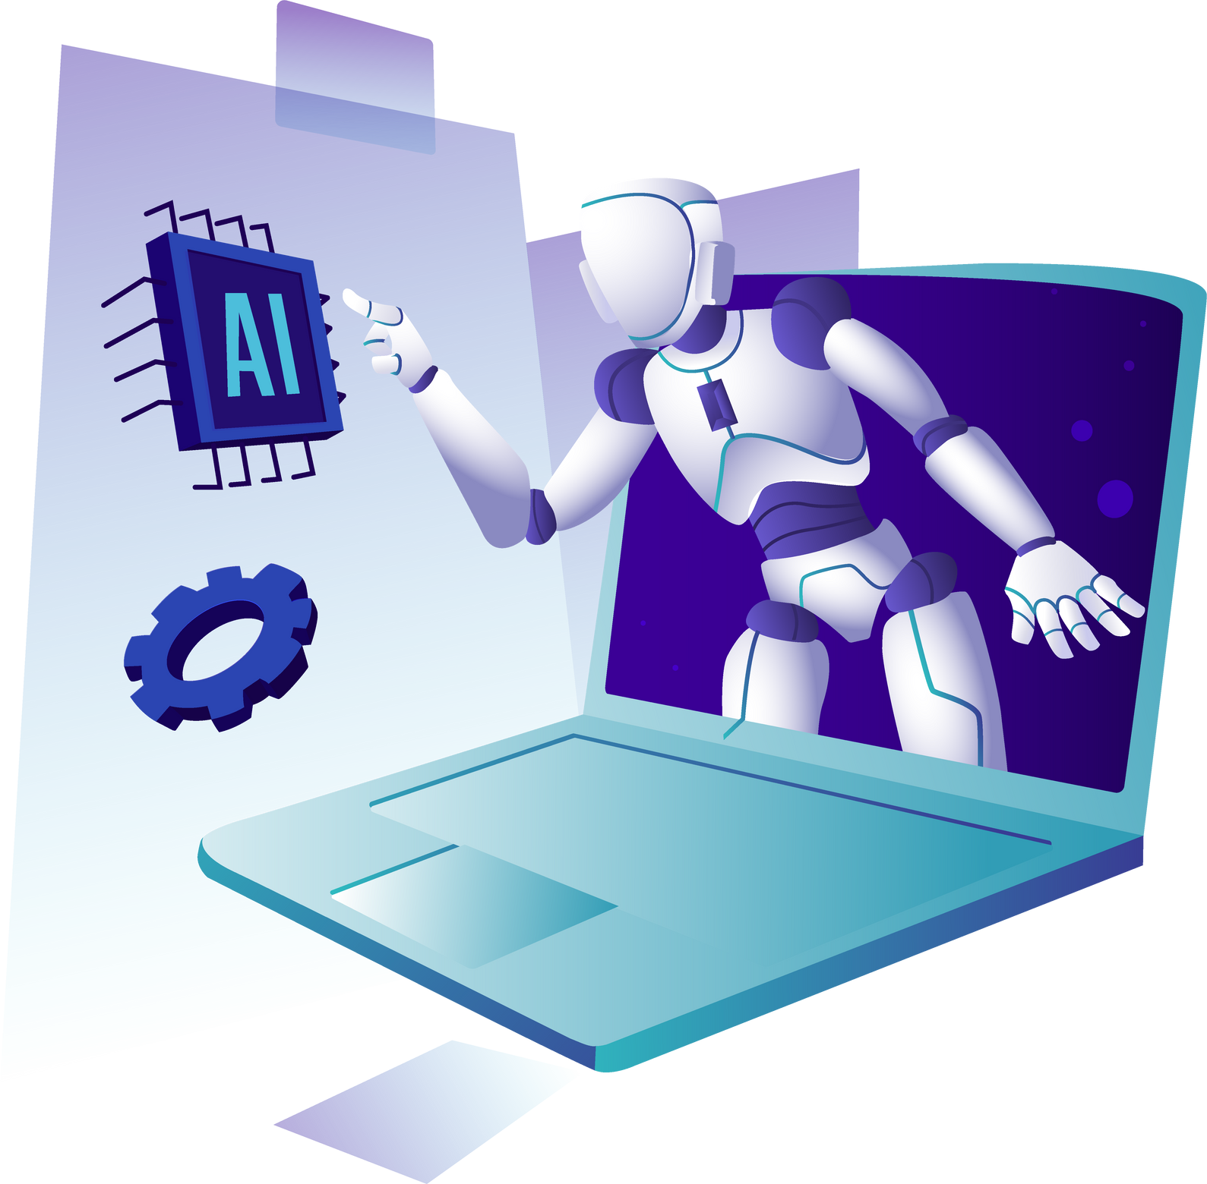
cấu trúc chatbot ai

Slide 17

INPUT
OUTPUT
Văn bản
Hình ảnh
Giọng nói
Âm thanh
Văn bản
Hình ảnh
Giọng nói
Âm thanh
Notes:
Được rồi, mình hiểu bạn muốn tìm hiểu về cấu trúc và cách sử dụng ChatGPT.
1. Cấu trúc của ChatGPT:
ChatGPT được xây dựng dựa trên kiến trúc GPT (Generative Pre-trained Transformer), một loại mạng nơ-ron nhân tạo mạnh mẽ được huấn luyện trên một lượng dữ liệu văn bản khổng lồ.
Cấu trúc này cho phép ChatGPT:
* Hiểu ngữ cảnh: ChatGPT có thể phân tích các từ trong mối quan hệ với nhau, từ đó hiểu được ý nghĩa của cả câu, đoạn văn, thậm chí là cả một văn bản dài.
* Sinh văn bản: ChatGPT có thể tạo ra các đoạn văn bản mới, mạch lạc, và tự nhiên, giống như con người viết.
* Dịch thuật ngôn ngữ: ChatGPT có thể dịch văn bản từ ngôn ngữ này sang ngôn ngữ khác.
* Trả lời câu hỏi: ChatGPT có thể tìm kiếm thông tin trong dữ liệu đã được huấn luyện để trả lời câu hỏi của người dùng.
* Tóm tắt văn bản: ChatGPT có thể tóm tắt nội dung chính của một văn bản dài.
2. Hướng dẫn sử dụng ChatGPT:
Để sử dụng ChatGPT, bạn có thể truy cập vào trang web của OpenAI hoặc sử dụng các ứng dụng tích hợp ChatGPT.
Sau đó, bạn chỉ cần nhập câu hỏi hoặc yêu cầu của mình vào khung chat, ChatGPT sẽ phân tích và đưa ra câu trả lời.
Một số mẹo để sử dụng ChatGPT hiệu quả:
* Đặt câu hỏi rõ ràng, cụ thể: Càng cụ thể bao nhiêu, ChatGPT càng hiểu ý bạn và đưa ra câu trả lời chính xác bấy nhiêu.
* Cung cấp ngữ cảnh: Nếu câu hỏi của bạn liên quan đến một chủ đề cụ thể, hãy cung cấp thêm thông tin về chủ đề đó để ChatGPT hiểu rõ hơn.
* Sử dụng từ khóa: Sử dụng các từ khóa liên quan đến câu hỏi của bạn để ChatGPT dễ dàng tìm kiếm thông tin.
* Kiểm tra lại câu trả lời: Mặc dù ChatGPT rất thông minh, nhưng đôi khi nó vẫn có thể đưa ra câu trả lời không chính xác hoặc không phù hợp. Hãy luôn kiểm tra lại câu trả lời trước khi sử dụng.
3. Một số tính năng nâng cao của ChatGPT:
* Điều chỉnh độ dài của câu trả lời: Bạn có thể yêu cầu ChatGPT đưa ra câu trả lời ngắn gọn hoặc chi tiết.
* Chọn phong cách viết: Bạn có thể yêu cầu ChatGPT viết theo phong cách trang trọng, thân mật, hoặc hài hước.
* Tạo ra nhiều câu trả lời khác nhau: Bạn có thể yêu cầu ChatGPT đưa ra nhiều lựa chọn câu trả lời cho cùng một câu hỏi.
Lưu ý:
* ChatGPT là một mô hình ngôn ngữ lớn, vẫn đang trong quá trình phát triển.
* ChatGPT không có khả năng thực hiện các hành động trong thế giới thực, như đặt báo thức, bật đèn, hay gửi email.
* ChatGPT không có cảm xúc hay ý kiến cá nhân.
Hy vọng những thông tin trên đã giúp bạn hiểu rõ hơn về cấu trúc và cách sử dụng ChatGPT.
Nếu bạn có bất kỳ câu hỏi nào khác, đừng ngần ngại hỏi mình nhé! 😊

Slide 18
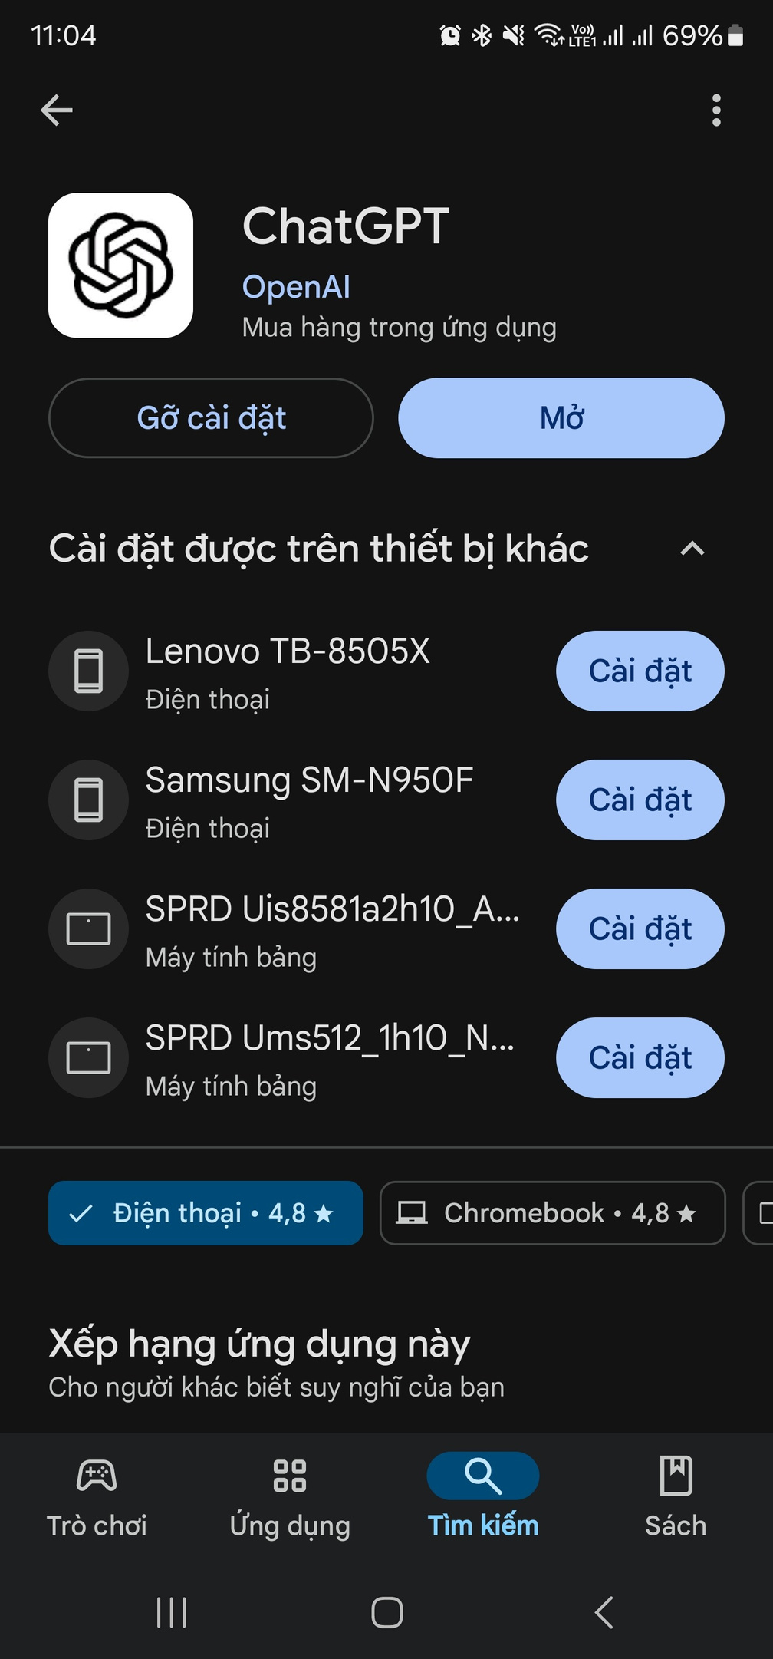
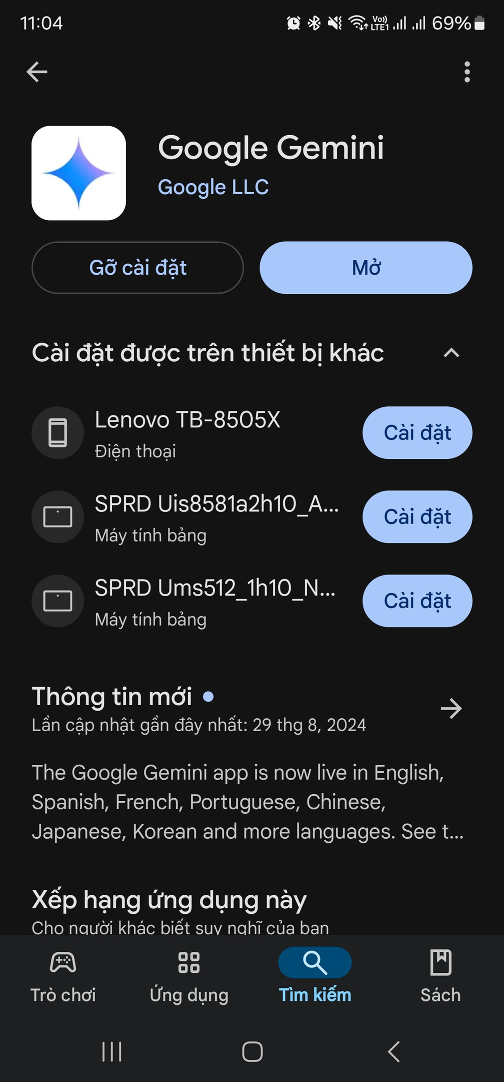
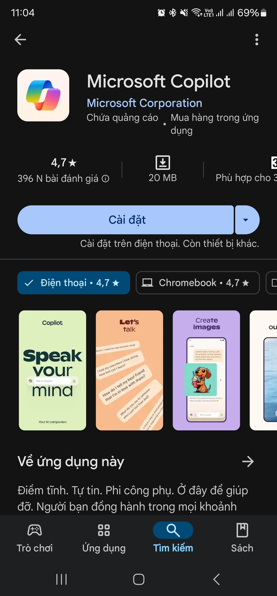
MỘT SỐ CÔNG CỤ CHATBOT AI
ChatGPT
Gemini
Copilot
OpenAI
Google LLC
Microsoft

Slide 19
ChatGPT
OpenAI

Slide 20
Tại sao bạn sử dụng ChatGPT?
ChatGPT
OpenAI

Slide 21

LÀM THẾ NÀO
ĐỂ SỬ DỤNG CHATBOT AI
HIỆU QUẢ ?

Slide 22
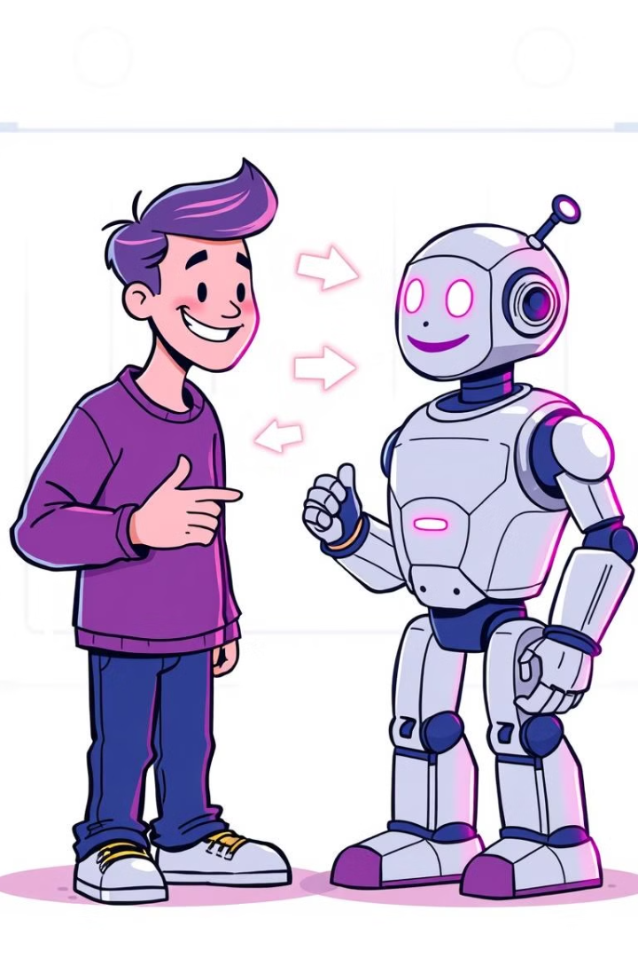







Để Chatbot AI có thể hỗ trợ tốt nhất
Please make plan for “A”
Yes sir,
i got it
Hiểu người dùng
Chatbot AI phải HIỂU nhu cầu và mục đích của người dùng.
Xác định được nhiệm vụ
Chatbot phải XÁC ĐỊNH ĐƯỢC NHIỆM VỤ cần phải làm
Cá nhân hóa
Chatbot sẽ hỗ trợ tốt nhất nếu như được “HỌC” để cá nhân hóa theo người dùng
CHÌA KHÓA CHÍNH LÀ
CÁCH GIAO TIẾP HIỆU QUẢ VỚI CHATBOT

Slide 23
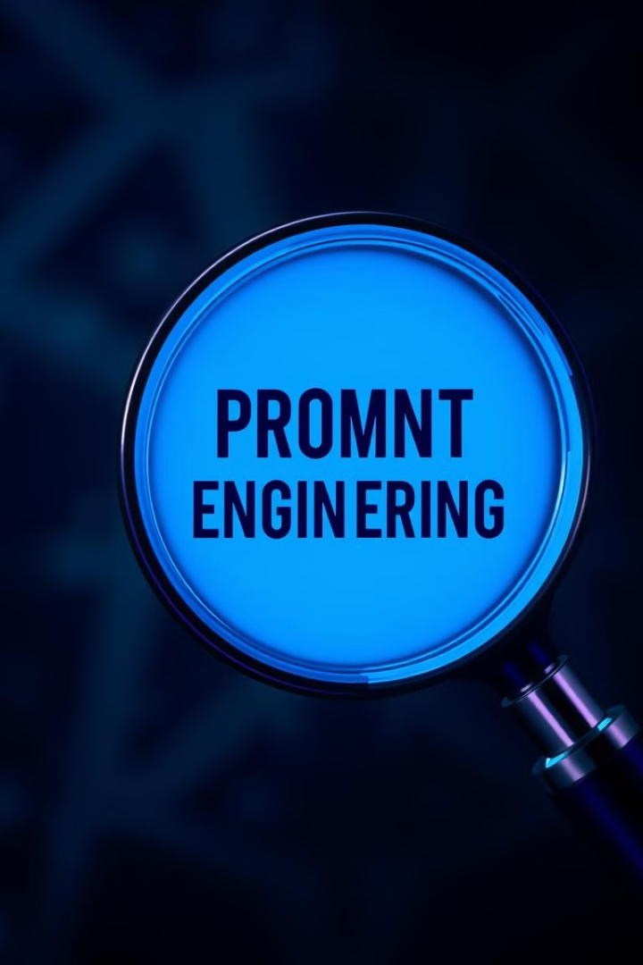

PROMPT
Công cụ giao tiếp?
PROMPT
Notes:
2

Slide 24
PROMPT
Công cụ giao tiếp?
"Prompt là một câu hỏi, yêu cầu hoặc hướng dẫn mà chúng ta đưa ra cho Chatbot AI để yêu cầu nó thực hiện một nhiệm vụ nào đó."
PROMPT
Notes:
2

Slide 25
PROMPT
Công cụ giao tiếp?
PROMPT
Hãy tưởng tượng Prompt giống như một câu hỏi hoặc yêu cầu bạn đưa ra và Chatbot AI sẽ cố gắng trả lời hoặc thực hiện theo yêu cầu đó một cách tốt nhất có thể.
Notes:
2

Slide 26
Prompt đóng vai trò
như thế nào trong Chatbot AI
Điều khiển AI
1
PROMPT
Prompt giúp người dùng chỉ dẫn và điều khiển hệ thống AI để thực hiện các tác vụ cụ thể.
Tăng cường hiệu quả
2
Prompt tối ưu hóa kết quả đầu ra, giúp AI hiểu và thực hiện nhiệm vụ một cách chính xác.
Notes:
2

Slide 27
Ví dụ
PROMPT
Notes:
2

Slide 28


SỬ DỤNG PROMPT
NHƯ THẾ NÀO...?

Slide 29
Hãy cùng phân tích 1 ví dụ ...
Tôi năm nay 30 tuổi, giới tính nam, chiều cao 175cm, cân nặng 85kg.
Tôi là kỹ thuật viên, làm công việc liên quan đến máy móc; 8,8giờ/ngày
Tôi muốn giảm cân, từ 85kg còn 70kg trong vòng 3 tháng.
Đồng nghiệp của tôi (Nam) đã giảm cân thành công 12kg trong vòng 4 tháng chỉ bằng việc điều chỉnh chế độ ăn uống.
Hãy giúp tôi xây dựng lộ trình giảm cân hiệu quả, an toàn và phù hợp với tôi. Hãy thể hiện lộ trình chi tiết theo từng ngày.

Slide 30
Cấu trúc tạo prompt hiệu quả
1
2
3
4
Ngữ cảnh đầy đủ
Cụ thể, rõ ràng
Kết quả mong muốn
Nhiệm vụ
Cung cấp đầy đủ ngữ cảnh giúp AI hiểu rõ mục đích, đối tượng, phong cách của yêu cầu.
Yêu cầu cụ thể nhiệm vụ AI cần làm là gì.
AI không có khả năng suy luận như con người. Nên Prompt càng rõ ràng thì AI càng hiểu chính xác yêu cầu của bạn
Càng mô tả kết quả bạn muốn nhận được (phong cách, nội dung, định dạng, ...) thì AI sẽ trả về kết quả càng phù hợp với bạn

Slide 31
Một số câu lệnh Prompt dùng cho Chatbot AI
RACE
Bạn là chuyên gia trong lĩnh vực ... (Role).
Hãy giúp tôi nêu ra các ý tưởng cải tiến ... (Action)
Thông tin cần phân tích bao gồm: ... (Content)
Hãy trình bày kết quả dưới dạng ... (Execute)

Slide 32
Một số câu lệnh Prompt dùng cho Chatbot AI
RACE
○ Role: Xác định vai trò của Chatbot AI.
○ Action: Nêu rõ hành động Chatbot AI cần thực hiện: phân tích, so sánh, đánh giá, viết, sáng tạo,...
○ Content: Cung cấp thông tin đầu vào cho Chatbot AI: văn bản cần phân tích, sản phẩm cần đánh giá,...
○ Execute: Hướng dẫn cách thức Chatbot AI trình bày kết quả: theo danh sách, bảng biểu,…
Ví dụ: Bạn là một chuyên gia phân tích thị trường (Role). Nhiệm vụ của bạn là phân tích đối
thủ cạnh tranh của Biti’s trong lĩnh vực kinh doanh giày dép tại Việt Nam (Action). Thông tin
cần phân tích bao gồm: ưu điểm, nhược điểm, thị phần, chiến lược marketing (Content). Hãy
trình bày kết quả dưới dạng bảng biểu (Execute). Ví dụ về format bảng biểu: [chèn hình ảnh
hoặc mô tả chi tiết format bảng] (Example).

Slide 33
Một số câu lệnh Prompt dùng cho Chatbot AI
RTF
Bạn là chuyên gia trong lĩnh vực ... (Role).
Nhiệm vụ của bạn là ... (Task)
Hãy trình bày bài đăng dưới dạng ... (Format)

Slide 34

Một số câu lệnh Prompt dùng cho Chatbot AI
RTF
○ Role: Xác định vai trò của Chatbot AI, bạn muốn nó đóng vai trò gì? Chuyên gia marketing? Chuyên viên tư vấn bất động sản? Hay là một nhà sáng tạo nội dung?
○ Task: Nêu rõ nhiệm vụ cụ thể mà Chatbot cần thực hiện, ví dụ: viết nội dung quảng cáo, phân tích thị trường, tạo kịch bản video,…
○ Format: Chỉ định định dạng mong muốn cho kết quả đầu ra, ví dụ: danh sách, bảng biểu, đoạn văn, kịch bản chi tiết,…
Ví dụ:
Hãy đóng vai trò là một chuyên viên tư vấn bán điện thoại di động Samsung (Role). Nhiệm vụ của bạn là viết một bài đăng quảng cáo cho sản phẩm mới Zflip 6/ Galaxy S24 Ultra (Task). Hãy trình bày bài đăng dưới dạng liệt kê các tiện ích nổi bật của sản phẩm (Format).

Slide 35
PROMPT
PATTERNS

Slide 36
Một số Prompt Patterns hữu ích
Persona Pattern
Đóng vai làm nhân vật X
Bạn là X
Ví dụ:
Tôi là một đứa bé 5 tuổi. Hãy nói cho tôi khái niệm về AI

Slide 37
Một số Prompt Patterns hữu ích
Question Refinement Pattern
Từ giờ trở đi, mỗi khi tôi đặt câu hỏi, hãy đề xuất một phiên bản tốt hơn câu hỏi để sử dụng thay thế
(Tùy chọn) Nhắc tôi nếu tôi muốn sử dụng phiên bản tốt hơn thay thế
Ví dụ:
Từ giờ trở đi, mỗi khi tôi đặt câu hỏi, hãy đề xuất một phiên bản tốt hơn câu hỏi để sử dụng thay thế
Từ giờ trở đi, mỗi khi tôi đặt câu hỏi, hãy đề xuất một phiên bản tốt hơn đặt câu hỏi và hỏi tôi xem tôi có muốn sử dụng nó thay thế không

Slide 38
Một số Prompt Patterns hữu ích
Cognitive Verifier Pattern
Khi bạn được hỏi một câu hỏi, hãy làm theo các quy tắc sau:
Tạo ra một số câu hỏi bổ sung có thể giúp ích nhiều hơn trả lời chính xác câu hỏi
Kết hợp các câu trả lời cho từng câu hỏi riêng lẻ để tạo ra kết quả cuối cùng trả lời câu hỏi tổng thể
Ví dụ:
Khi bạn được hỏi một câu hỏi, hãy làm theo các quy tắc này. Tạo một số câu hỏi bổ sung sẽ giúp bạn trả lời chính xác hơn câu hỏi. Kết hợp các câu trả lời cho từng câu hỏi riêng lẻ để tạo ra câu trả lời cuối cùng cho câu hỏi tổng thể.

Slide 39
Một số Prompt Patterns hữu ích
Audience Persona Pattern
Giải thích X cho tôi.
Giả sử tôi là nhân vật Y. Bạn sẽ cần thay thế "Y" bằng một nhân vật phù hợp, chẳng hạn như "có nền tảng hạn chế về khoa học máy tính" hoặc "chuyên gia chăm sóc sức khỏe".
Ví dụ:
Giải thích cho tôi về kinh tế vĩ mô, giả sử tôi là Gia Cát Lượng.

Slide 40
Một số Prompt Patterns hữu ích
Flipped Interaction Pattern
Tôi muốn bạn đặt câu hỏi cho tôi để đạt được X
Bạn nên đặt câu hỏi cho đến khi đáp ứng được điều kiện Y hoặc đạt được mục tiêu này (hoặc có thể đặt câu hỏi mãi mãi)
(Tùy chọn) hỏi tôi từng câu hỏi một, hai câu hỏi một lần, hỏi tôi câu hỏi đầu tiên, v.v.
Bạn sẽ cần thay thế "X" bằng một mục tiêu thích hợp, chẳng hạn như "tạo kế hoạch bữa ăn" hoặc "tạo ra các biến thể cho tài liệu tiếp thị của tôi".
Bạn nên chỉ định khi nào nên ngừng đặt câu hỏi với Y. Ví dụ như “cho đến khi bạn có đủ thông tin về đối tượng và mục tiêu của tôi" hoặc "cho đến khi bạn biết tôi thích ăn gì và mục tiêu về lượng calo của tôi."
Ví dụ:
Tôi muốn bạn hỏi tôi những câu hỏi để giúp tôi chẩn đoán sự cố với Internet của tôi. Hãy hỏi tôi những câu hỏi cho đến khi bạn có đủ thông tin để xác định hai nguyên nhân có thể xảy ra nhất. Hãy hỏi tôi từng câu hỏi một. Hãy hỏi tôi câu hỏi đầu tiên.

Slide 41
Một số Prompt Patterns hữu ích
Few-shot Examples
Few-shot prompting là khi bạn cung cấp cho mô hình vài ví dụ (thường là 2-5) để minh họa rõ hơn về yêu cầu hoặc mẫu kết quả mong muốn.
Ví dụ:
Đầu vào: Bộ phim rất hay nhưng quá dài
Đầu ra: Trung lập
Đầu vào: Tôi không thích quyển sách này, nó thiếu nhiều chi tiết quan trọng và khó hiểu
Đầu ra: Tiêu cực
Đầu vào: Tôi yêu cuốn sách này, nó thực sự hữu ích trong việc cải thiện sức khỏe tinh thần
Đầu ra: Tích cực
Đầu vào: Tôi ghét chiếc xe này
Đầu ra:

Slide 42
Một số Prompt Patterns hữu ích
Recipe Pattern
Tôi muốn đạt được X
Tôi biết rằng tôi cần thực hiện các bước A,B,C
Cung cấp cho tôi trình tự các bước đầy đủ
Điền các bước còn thiếu
(Tùy chọn) Xác định mọi bước không cần thiết
Bạn sẽ cần thay thế “X” bằng một nhiệm vụ thích hợp. Sau đó, bạn sẽ cần chỉ định các bước A, B, C mà bạn biết cần phải là một phần của công thức/kế hoạch hoàn chỉnh
Ví dụ:
Tôi muốn mua một ngôi nhà. Tôi biết rằng tôi cần phải thực hiện các bước đưa ra lời đề nghị và chốt giao dịch mua nhà. Cung cấp cho tôi một trình tự đầy đủ các bước. Điền vào chỗ còn thiếu các bước.

Slide 43
Một số Prompt Patterns hữu ích
Alternative Approaches Pattern
Nếu có những cách khác để hoàn thành nhiệm vụ X mà tôi giao cho bạn, hãy liệt kê các phương pháp thay thế tốt nhất
(Tùy chọn) so sánh/đối chiếu ưu và nhược điểm của từng phương pháp
(Tùy chọn) bao gồm cách ban đầu mà tôi yêu cầu
(Tùy chọn) nhắc tôi về phương pháp tiếp cận nào tôi muốn sử dụng
Bạn sẽ cần thay thế "X" bằng một tác vụ thích hợp
Ví dụ:
Đối với bất cứ điều gì tôi yêu cầu bạn viết, hãy xác định vấn đề cơ bản mà tôi đang cố gắng giải quyết và cách tôi đang cố gắng giải quyết nó. Liệt kê ít nhất một cách tiếp cận thay thế để giải quyết vấn đề và so sánh/đối chiếu cách tiếp cận đó với cách tiếp cận ban đầu được ngụ ý trong yêu cầu của tôi với bạn.

Slide 44
Một số Prompt Patterns hữu ích
Ask for Input Pattern
Yêu cầu tôi nhập X
Bạn sẽ cần thay thế "X" bằng thông tin đầu vào, chẳng hạn như "câu hỏi", "thành phần" hoặc "mục tiêu"
Ví dụ:
Từ giờ trở đi, hãy dịch bất cứ điều gì tôi viết thành một chuỗi âm thanh và hành động của một con chó thể hiện phản ứng của con chó đối với những gì tôi viết. Hãy hỏi tôi điều đầu tiên để dịch.
Notes:
Hôm nay ăn gì?

Slide 45
Một số Prompt Patterns hữu ích
Menu Actions Pattern
Bất cứ khi nào tôi gõ: X, bạn sẽ làm Y.
(Tùy chọn, cung cấp thêm các mục menu) Bất cứ khi nào tôi gõ Z, bạn sẽ làm Q.
Cuối cùng, bạn sẽ yêu cầu tôi thực hiện hành động tiếp theo.
Bạn sẽ cần thay thế "X" bằng một mẫu thích hợp, chẳng hạn như "ước tính <THỜI GIAN NHIỆM VỤ>" hoặc "thêm THỰC PHẨM". Sau đó, bạn sẽ cần chỉ định một hành động để kích hoạt mục menu, chẳng hạn như "thêm THỰC PHẨM vào danh sách mua sắm của tôi và cập nhật hóa đơn hàng tạp hóa ước tính của tôi“.
Ví dụ:
Bất cứ khi nào tôi nhập: "thêm THỰC PHẨM", bạn sẽ thêm THỰC PHẨM vào danh sách hàng tạp hóa của tôi và cập nhật hóa đơn hàng tạp hóa ước tính của tôi. Bất cứ khi nào tôi gõ "xóa THỰC PHẨM", bạn sẽ xóa THỰC PHẨM khỏi danh sách hàng tạp hóa của tôi và cập nhật hóa đơn hàng tạp hóa ước tính của tôi. Bất cứ khi nào tôi gõ "lưu", bạn sẽ liệt kê các lựa chọn thay thế cho THỰC PHẨM đã thêm của tôi để tiết kiệm tiền. Cuối cùng, bạn sẽ yêu cầu tôi thực hiện hành động tiếp theo. Hãy hỏi tôi về hành động đầu tiên.

Slide 46
Một số Prompt Patterns hữu ích
Semantic Filter Pattern
Lọc thông tin này để loại bỏ X
Bạn sẽ cần thay thế "X" bằng định nghĩa thích hợp về nội dung bạn muốn xóa, chẳng hạn như. "tên và ngày tháng" hoặc "chi phí lớn hơn 100 USD"
Ví dụ:
Lọc thông tin này để xóa mọi thông tin nhận dạng cá nhân hoặc thông tin có thể được sử dụng để nhận dạng lại người đó.
Lọc email này để loại bỏ thông tin dư thừa.

Slide 47
Một số Prompt Patterns hữu ích
Template Pattern
Tôi sẽ cung cấp mẫu cho kết quả đầu ra của bạn
X là phần giữ chỗ cho nội dung của tôi
Cố gắng khớp đầu ra vào một hoặc nhiều phần giữ chỗ mà tôi liệt kê
Vui lòng giữ nguyên định dạng và mẫu tổng thể mà tôi cung cấp
Đây là mẫu: PATTERN với PLACEHOLDERS
Bạn sẽ cần phải thay thế "X" bằng một phần giữ chỗ thích hợp, chẳng hạn như "CAPITALIZED WORDS" hoặc "<PLACEHOLDER>". Sau đó, bạn sẽ cần chỉ định một mẫu để điền vào, chẳng hạn như "Kính gửi <FULL NAME>" hoặc "NAME, TITLE, COMPANY"".
Ví dụ:
Tôi có văn bản sau, hãy điền nội dung theo mẫu sau:
Tên: <TÊN>
Quê quán: <QUÊ QUÁN>
Năm sinh: <NĂM SINH>
Chức vụ: <CHỨC VỤ>

Slide 48
Thực Hành
Notes:
Thực hành số 1:
Đưa ra các chủ đề và các thành viên trong nhóm sẽ so sánh kết quả với nhau
Mỗi nhóm 1 chủ đề
Thực hành số 2:
1 chủ đề chung cho cả lớp, các nhóm sẽ cùng thảo luận để tạo ra Promt tốt, tạo ra kết quả tốt nhất.

Slide 49
Câu hỏi #1/3
Sáu tượng điêu khắc C, D, E, F, G, H được triển lãm trong các phòng 1, 2, 3 của một triển lãm.
Tượng C và E có thể không trong cùng phòng.
Tượng D và G phải trong một phòng.
Nếu tượng E và F trong cùng phòng thì không có tượng nào khác
trong phòng đó.
Có ít nhất 1 tượng triển lãm trong một phòng, không có nhiều hơn 3 tượng trong bất cứ phòng nào.
Nếu tượng D được triển lãm trong phòng 3 và các tượng E, F trong phòng 1, trong các phát biểu dưới đây, phát biểu nào đúng?
A. Tượng C trong phòng 1
B. Tượng H trong phòng 1
C. Tượng G trong phòng 2
D. Tượng C và H trong cùng phòng
E. Tượng G và F trong cùng phòng
Notes:
Thực hành số 1:
Đưa ra các chủ đề và các thành viên trong nhóm sẽ so sánh kết quả với nhau
Mỗi nhóm 1 chủ đề
Thực hành số 2:
1 chủ đề chung cho cả lớp, các nhóm sẽ cùng thảo luận để tạo ra Promt tốt, tạo ra kết quả tốt nhất.

Slide 50
Câu hỏi #2/3
Sử dụng ChatGPT:
Vẽ 1 bức tranh truyền động lực về chủ đề tiết kiệm điện, bảo vệ môi trường.
Mô tả về ý nghĩa của bức tranh.
Notes:
Thực hành số 1:
Đưa ra các chủ đề và các thành viên trong nhóm sẽ so sánh kết quả với nhau
Mỗi nhóm 1 chủ đề
Thực hành số 2:
1 chủ đề chung cho cả lớp, các nhóm sẽ cùng thảo luận để tạo ra Promt tốt, tạo ra kết quả tốt nhất.

Slide 51
Câu hỏi #3/3
Tranh biện
Trí tuệ nhân tạo (AI) sẽ thay thế con người trong công việc?
Notes:
Thực hành số 1:
Đưa ra các chủ đề và các thành viên trong nhóm sẽ so sánh kết quả với nhau
Mỗi nhóm 1 chủ đề
Thực hành số 2:
1 chủ đề chung cho cả lớp, các nhóm sẽ cùng thảo luận để tạo ra Promt tốt, tạo ra kết quả tốt nhất.

Slide 52
Thể lệ:
Chia đội:
Chia thành hai đội: Đội Ủng Hộ và Đội Phản Biện.
Mỗi đội có từ 3-5 nhóm thành viên, tùy vào số lượng nhóm tham gia.
Mỗi đội sẽ có một người đại diện để đưa ra lập luận chính và những thành viên khác hỗ trợ tranh luận.
Cấu trúc cuộc tranh luận:
Mở đầu (5 phút): Mỗi đội lần lượt trình bày lập luận của mình về chủ đề được đưa ra. Mỗi đội có tối đa 5 phút để trình bày quan điểm.
Phản biện (3 phút mỗi đội): Sau phần mở đầu, mỗi đội sẽ có thời gian 3 phút để phản biện lại lập luận của đối phương.
Câu hỏi và trả lời (5 phút): Cả hai đội sẽ có thời gian để hỏi nhau những câu hỏi phản biện và trả lời các câu hỏi từ đối phương. Mỗi đội có thể yêu cầu làm rõ những điểm chưa rõ ràng hoặc phản bác lại lập luận của đội đối diện.
Kết luận (3 phút mỗi đội): Mỗi đội sẽ có 3 phút để đưa ra kết luận, tóm gọn lại các điểm mạnh của lập luận và đánh giá điểm yếu của đối phương.
Tiêu chí chấm điểm:
Lập luận mạnh mẽ và hợp lý (40%): Đội nào có các luận điểm rõ ràng, logic và thuyết phục sẽ được đánh giá cao.
Phản biện hiệu quả (30%): Mức độ hiệu quả trong việc chỉ ra sự yếu kém hoặc mâu thuẫn trong lập luận của đội đối phương.
Khả năng giao tiếp và thuyết phục (20%): Đánh giá cách các thành viên trình bày ý tưởng, sử dụng ngôn ngữ thuyết phục, không bị lạc đề, và khả năng duy trì sự chú ý của khán giả.
Tinh thần đồng đội và hỗ trợ lẫn nhau (10%): Đội có sự phối hợp ăn ý giữa các thành viên, hỗ trợ nhau trong việc phát triển và bảo vệ lập luận sẽ được cộng điểm.
Cộng điểm cho thành viên phản biện:
Các thành viên phản biện trong mỗi đội sẽ được cộng điểm dựa trên chất lượng các câu trả lời và phản biện mà họ đưa ra.
Phản biện sắc bén và thông minh sẽ giúp nhóm của thành viên đó nhận được điểm cộng. Những câu trả lời rõ ràng, logic và có khả năng làm suy yếu lập luận đối phương sẽ được đánh giá cao.
Quyết định người thắng cuộc:
Cuối cùng, ban giám khảo hoặc khán giả (nếu có) sẽ đưa ra kết quả dựa trên tổng điểm của mỗi đội. Đội nào có số điểm cao nhất sẽ được công nhận là đội chiến thắng, được cộng một số lượng điểm.
Lưu ý: Mỗi đội cần giữ thái độ lịch sự và tôn trọng đối phương trong suốt quá trình tranh luận. Tránh các hành động hoặc ngôn từ gây hấn, thiếu tôn trọng.
Notes:
Thực hành số 1:
Đưa ra các chủ đề và các thành viên trong nhóm sẽ so sánh kết quả với nhau
Mỗi nhóm 1 chủ đề
Thực hành số 2:
1 chủ đề chung cho cả lớp, các nhóm sẽ cùng thảo luận để tạo ra Promt tốt, tạo ra kết quả tốt nhất.

Slide 53

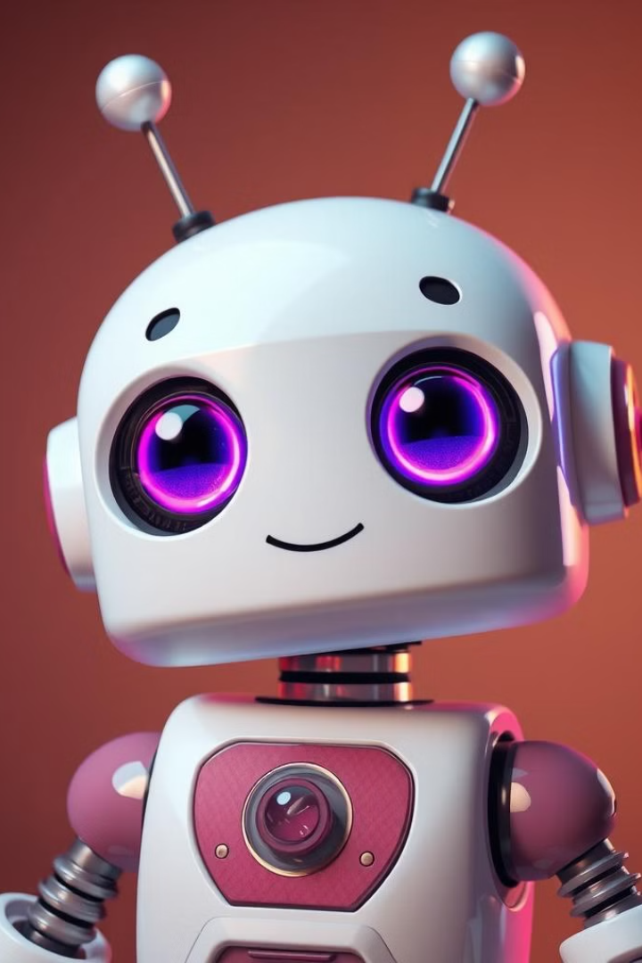
MỘT SỐ LƯU Ý
Notes:
1

Slide 54



Bảo vệ thông tin...
Các thông tin của bạn khi input có thể là dữ liệu được nhà phát triển thu thập để sử dụng để huấn luyện AI
Hãy cẩn trọng với dữ liệu cá nhân
Tuyệt đối không chia sẻ thông tin nhạy cảm
Không chia sẻ thông tin các tài khoản, mật khẩu;
Hãy cẩn trọng với các yêu cầu cung cấp thông tin cá nhân
Notes:
Mặc dù các công ty phát triển AI như OpenAI có những biện pháp bảo mật để bảo vệ dữ liệu người dùng, nhưng không có hệ thống nào là hoàn hảo 100%. Luôn có khả năng xảy ra lỗi kỹ thuật, tấn công mạng hoặc các sự cố khác dẫn đến rò rỉ thông tin.
Những thông tin bạn chia sẻ với tôi có thể được sử dụng để huấn luyện và cải thiện mô hình AI. Điều này có nghĩa là thông tin của bạn có thể được lưu trữ và phân tích, thậm chí có thể được chia sẻ với các bên thứ ba (mặc dù thường được ẩn danh hóa).
Vậy, những thông tin nào được xem là nhạy cảm?
Thông tin nhận dạng cá nhân: Số CMND/CCCD, ngày sinh, địa chỉ, số điện thoại,...
Thông tin tài chính: Số tài khoản ngân hàng, thông tin thẻ tín dụng,...
Thông tin sức khỏe: Tiền sử bệnh lý, hồ sơ khám chữa bệnh,...
Thông tin bí mật: Mật khẩu, mã OTP, thông tin kinh doanh nội bộ,...

Slide 55

Đưa ra yêu cầu phù hợp ...
STOP
1
2
Tránh xa các yêu cầu bất hợp pháp
Nói không với các yêu cầu kích động, xúc phạm
Sử dụng ngôn ngữ lịch sự, văn minh
Tránh dùng từ ngữ thô tục, xúc phạm người khác
Notes:
Tránh vi phạm pháp luật: Việc đưa ra yêu cầu trái pháp luật có thể khiến bạn phải chịu trách nhiệm trước pháp luật.
Bảo vệ bản thân: Yêu cầu phù hợp giúp bạn tránh những rắc rối pháp lý và bảo vệ bản thân khỏi những hậu quả không mong muốn.

Slide 56





Chất lượng của AI...
Ưu điểm
Hạn chế
Tốc độ xử lý nhanh, hiệu suất cao
Tính cập nhật của thông tin
Giao tiếp tự nhiên, giống phong cách con người
Độ chính xác của thông tin, sự đồng nhất của phản hồi
Notes:
4

Slide 57

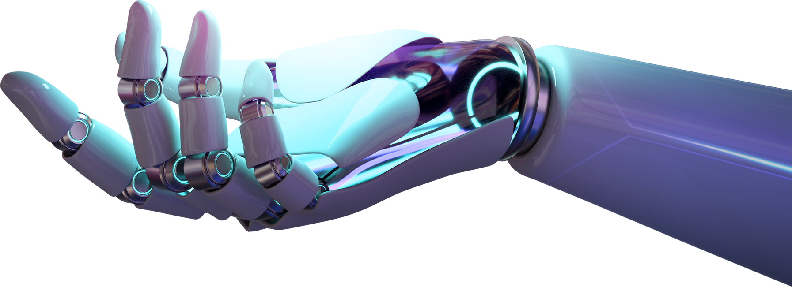
Q&A

Slide 58


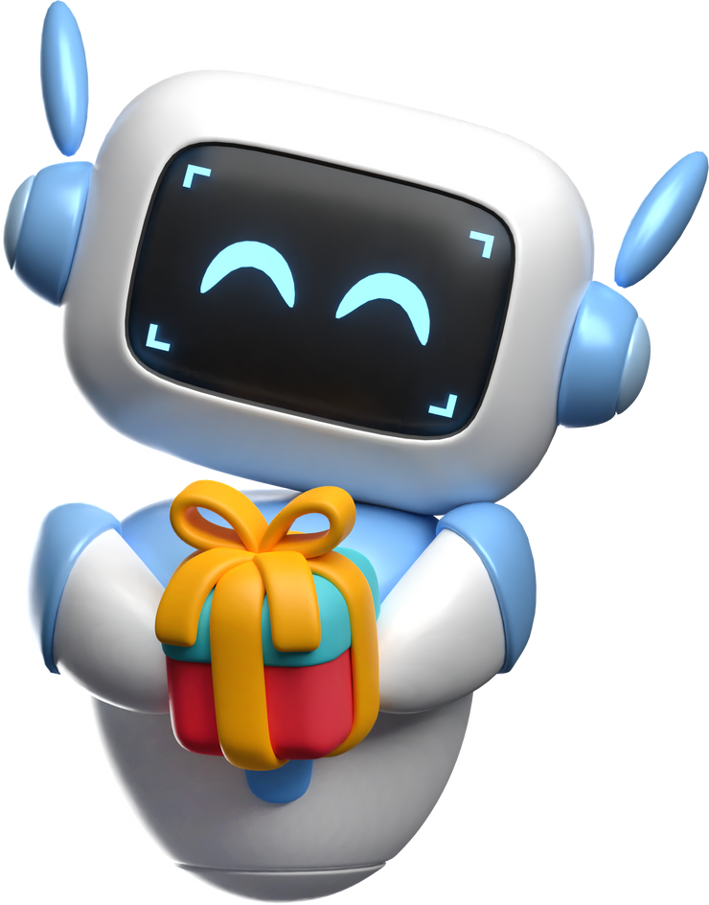
THANK YOU!

